Slide 1
DUM - Digitální Učební Materiál
Název školy: Střední odborná škola obchodní s.r.o.
Broumovská 839
460 01 Liberec 6
IČO: 25018507 REDIZO: 600010520

Slide 2
Vzdělávací oblast: Informační a komunikační technologie
Název a číslo DUMu: Wohnen; VY_32_INOVACE_E2_07 ÷ 20
Anotace: Slovní zásoba - typy domů, pokojů, popis obrázků, používání předložek se 3. a 4.pádem
Třída a datum ověření: 3.A;5.11.,2012
Autor: Mgr. Martina Havlasová
Registrační číslo : CZ.1.07/1.5.00/34.0701

Slide 3
Wohnen -Wohnort, Wohnlage, Wohnfläche -Typen von Häusern -Wohnungen beschreiben -Einrichtungsgegenstände -Wechselpräpositionen

Slide 4
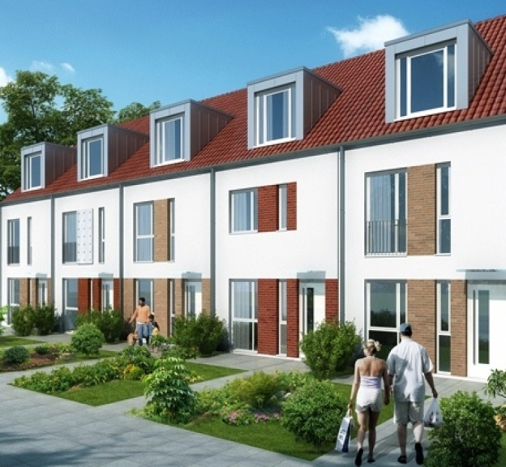
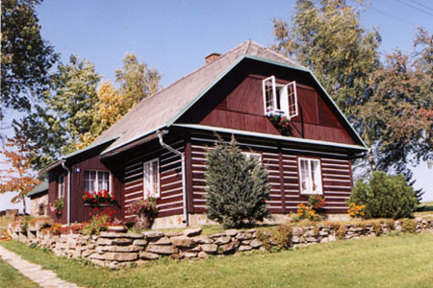
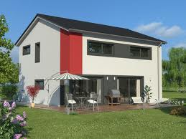
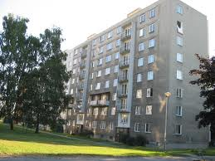
Typen von Häusern
Häuser – Welcher Begriff passt zu welchem Gebäude?:
s Einfamilienhaus
s Panellhaus
s Mehrfamilienhaus
s Mietshaus
s Hochhaus
s Wochenendehaus
s Hütte
r Neubau
r Altbau
s Reihenhaus
e Villa

Slide 5
Bilde Komposita zum Wort „Zimmer“ :
das Wohnzimmer
das Arbeitszimmer
das Schlafzimmer
das Kinderzimmer
das Badezimmer
das Gästezimmer
das Esszimmer
das Studierzimmer
das Speisezimmer
das Wartezimmer

Slide 6
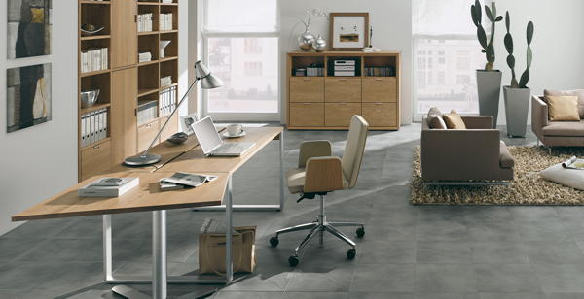
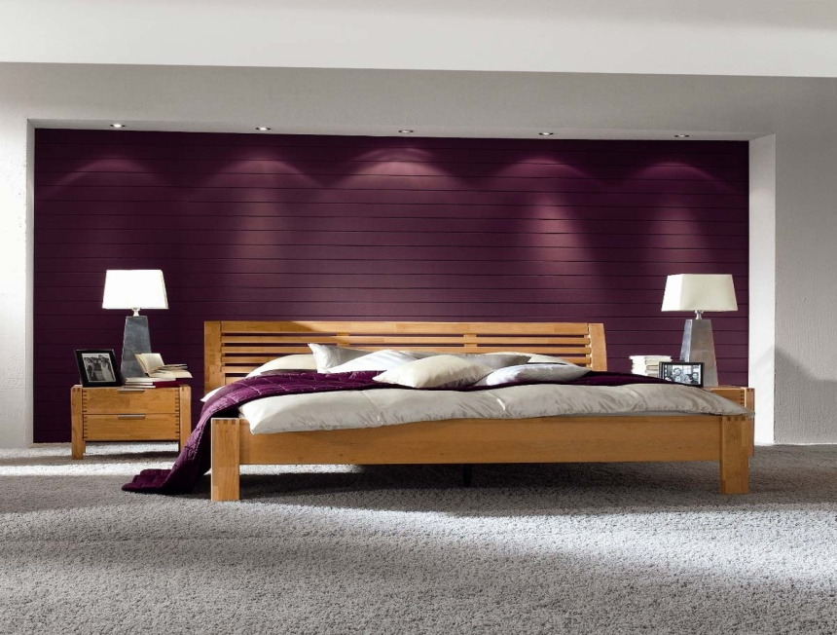
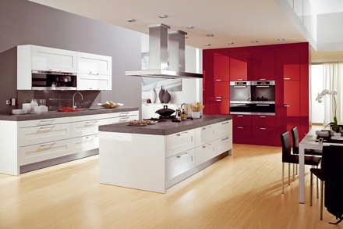
- Wohnungen beschreiben - Wie heiβen die einzelnen Zimmer
(-das Wohnzimmer, - das Arbeitszimmer,- die Küche,- das Schlafzimmer,- das Kinderzimmer,- das Bad,- das Treppenhaus,- der Flur,-der Hobbyraum,-der Keller,…)

Slide 7
Antworte : 1.Beschreibe deine Wohnung. 2.Hast du ein Lieblingszimmer? Was machst du dort? 3.Hast du in deinem Zimmer einen Lieblingsplatz? Beschreibe ihn.

Slide 8
Lies den Satz auf dem Bild? Was das bedeutet?

Slide 9
Wechselpräpositionen Frage : Wo? Wechselpräpositionen stehen mit Dativ Frage : Wohin? Wechselpräpositionen stehen mit Akkusativ
an – na(svislé ploše), u, k
auf – na (vodorovné ploše)
hinter – za
in – v, do
neben – vedle
über – nad, přes
unter – pod, mezi (mezi více než dvěma osobami či předměty)
vor – před
zwischen – mezi (zpravidla mezi dvěma osobami či předměty)

Slide 10
WO? WOHIN?
Das Bild hängt an der Wand. Er hängt das Bild an die Wand.
Die Blume ist auf dem Tisch. Ich stelle die Blume auf den Tisch.
Das Auto ist hinter der Garage. Ich parke das Auto hinter die Garage.
Ich arbeite im Hotel. Ich gehe ins Hotel.
Das Regal ist neben der Cauch. Ich stelle die Vase neben das Regal.

Slide 11
Antworte:
1. Wie sieht dein Dorf oder deine Stadt aus?
2. Möchtest du lieber in der Stadt oder auf dem Dorf wohnen? Warum?
3. Was ist deiner Meinung nach besser: in einer Wohnung oder in einem Haus zu wohnen?
4. Wo möchtest du wohnen? Beschreibe dein Traumhaus.
5. Wo wohnst du? Bist du zufrieden mit deiner Wohnung?
6. Wie ist die Wohnlage? (im Zentrum, am Rande der Stadt, ruhig, günstig,…)

Slide 12
Antworte:
7. Wie ist die Wohnfläche?
8. Welche Zimmer hast du? Beschreibe dein Lieblingszimmer.
9. Wie hoch ist die Miete? Wieviel bezahlst du pro Monat?
10. Wie findest du deine Nachbarn?
11. Wie sieht dein Zimmer aus? Beschreibe es!
12. Welche Vorteile und Nachteile hat das Leben bei den Eltern?

Slide 13
Beschreibe dieses Bild: Benutze Wechselpräpositionen.

Slide 14
Beschreibe diese Zimmer. Gefällt es dir? Warum ja, warum nein. Beschreibe dein Zimmer.

Slide 15
Citace:
Stock-vector-large-detailed-modern-house-interior-cutaway-layered-grouped-eps-99608288.jpg [online]. 25.11.2012 [cit. 2012-11-25]. Dostupné z: http://www.shutterstock.com/pic.mhtml?id=99608288&rid=823306
Panel haus. Panel haus [online]. 2013 [cit. 2013-02-01]. Dostupné z: http://www.panoramio.com/photo/4326735
Klassisches Reihenhaus mit Vollkeller und Carport. Klassisches Reihenhaus mit Vollkeller und Carport [online]. 2013 [cit. 2013-02-01]. Dostupné z: http://www.google.de/imgres?q=Reihenhaus&hl=cs&tbo=d&biw=1229&bih=855&tbm=isch&tbnid=SgTvYMqawcevOM:&imgrefurl=http://www.bender-immobilien.de/Objekt-Haus-in-Koeln-Klassisches-Reihenhaus-mit-Vollkeller-und-Carport/20037-2808.htm&docid=V-o0tA4S-vKWvM&imgurl=http://w00dfae0.dd23312.kasserver.com/includes/mediapool/immobilien/images/large/355714.JPG&w=1024&h=894&ei=F3QLUcDhBumd0QWhzYCgDg&zoom=1&iact=rc&dur=199&sig=105501467630670430479&page=1&tbnh=147&tbnw=164&start=0&ndsp=29&ved=1t:429,r:11,s:0,i:
Einfamilienhaus
Preise und Kosten einer 3D Visualisierung. Preise und Kosten einer 3D Visualisierung [online]. 2013 [cit. 2013-02-01]. Dostupné z: http://www.epromod.de/architektur-visualisierung-preise
Wochenendehaus auf dem Land: Mitbenutzer gesucht. Wochenendehaus auf dem Land: Mitbenutzer gesucht [online]. 2013 [cit. 2013-02-01]. Dostupné z: age=1&tbnh=135&tbnw=177&start=0&ndsp=30&ved=1t:429,r:6,s:0,i:98&tx=126&ty=54
Chaty a chalupy k pronajmutí - Orlické hory. Chaty a chalupy k pronajmutí - Orlické hory [online]. 2012 [cit. 2013-02-01]. Dostupné z: http://www.chalupa-pronajmuti-orlicke-hory-rampuse2.cz/ceny.html
Wohnzimmer
Möbel – das Gesicht von dem Wohnzimmer. Möbel – das Gesicht von dem Wohnzimmer [online]. 2013 [cit. 2013-02-01]. Dostupné z: http://gartenhaus-ideen.com/2011/04/mobel-gesicht-des-taglichen/
Arbeitszimmer einrichten. Arbeitszimmer einrichten [online]. 2012 [cit. 2013-02-01]. Dostupné z: http://www.google.de/imgres?q=Arbeitszimmer&start=416&hl=cs&tbo=d&biw=1229&bih=855&tbm=isch&tbnid=ifUMCHtslpdpBM:&imgrefurl=http://www.diy-info.de/know_how/wohnen/arbeitszimmer.html&docid=8yF-QEGoptNrGM&imgurl=http://www.diy-info.de/know_how/wohnen/arbeitszimmer_files/arbeitszimmer-einrichten-aufmacher.jpg&w=600&h=308&ei=tHwLUfL4MenC0QXW0YFw&zoom=1&iact=hc&vpx=168&vpy=97&dur=3325&hovh=161&hovw=314&tx=194&ty=79&sig=105501467630670430479&page=13&tbnh=133&tbnw=247&ndsp=37&ved=1t:429,r:17,s:400,i:55
Küche
Rund um die Küche. Rund um die Küche [online]. 2012 [cit. 2013-02-01]. Dostupné z: http://www.google.de/imgres?q=K%C3%BCche&start=127&hl=cs&tbo=d&biw=1229&bih=855&tbm=isch&tbnid=mF8pqNCmurDa4M:&imgrefurl=http://www.wuerth.de/web/de/awkg/meine_branche/branche_schreiner_tischler/branche_schreiner_systeme/servicehoch4/kuechenbeschlaege/rund_um_die_kueche.php&docid=RDVug_Xeg-1dhM&imgurl=http://www.wuerth.de/web/media/pictures/meinwuerth/meine_branche_img/schreiner_innenausbau/kuechenschrankausstattung_res440.jpg&w=440&h=293&ei=4X4LUe6gEu6o0AWSzIDQCA&zoom=1&iact=hc&vpx=911&vpy=559

Slide 16
Kinderzimmer
Eine große Auswahl an Babymöbeln. Eine große Auswahl an Babymöbeln [online]. 2012 [cit. 2013-02-01]. Dostupné z: http://wohnideen-mobel.com/mobel/kinderzimmer/kinderzimmer-eine-breite-auswahl-fur-mobel/
Schlafzimmer
Schlafzimmer Boras in Erle teilmassiv geölt. Schlafzimmer Boras in Erle teilmassiv geölt [online]. 2012 [cit. 2013-02-01]. Dostupné z: http://www.moebel-ideal.de/wohnbereiche/schlafzimmer/schlafzimmersets/schlafzimmer-set-volo-mit-5-tuerigem-kleiderschrank/a-12291/
Badezimmer
Tipps & Tricks für kleine Badezimmer. Tipps & Tricks für kleine Badezimmer [online]. 2013 [cit. 2013-02-01]. Dostupné z: http://www.google.de/imgres?q=Badezimmer&start=136&hl=cs&tbo=d&biw=1229&bih=855&tbm=isch&tbnid=03LvHxSKFfs8HM:&imgrefurl=http://hausdekoration.org/464/tipps-tricks-fuer-kleine-badezimmer&docid=2BGcn1tlx3PZmM&imgurl=http://hausdekoration.org/wp-content/uploads/2012/06/kleine-Badezimmer.jpg&w=720&h=533&ei=8oALUezDI7Cb1AXyjoGQCw&zoom=1&iact=rc&dur=211&sig=105501467630670430479&page=5&tbnh=147&tbnw=198&ndsp=39&ved=1t:429,r:56,s:100,i:172&tx=152&ty=110
Lieblingsplatz
Wandtattoo Lieblingsplatz. Wandtattoo Lieblingsplatz [online]. 2012 [cit. 2013-02-01]. Dostupné z: http://www.google.de/imgres?q=Lieblingsplatz&hl=cs&tbo=d&biw=1229&bih=855&tbm=isch&tbnid=zW6Gh7z_Sie8MM:&imgrefurl=http://www.wandtattoos.de/products/Begriffe/Schlafen/Lieblingsplatz.html&docid=M1e4o5WECcgWuM&imgurl=http://www.wandtattoos.de/images/product_images/original_images/1180_0_wandtattoo_lieblingsplatz.jpg&w=800&h=600&ei=fokLUcinEejb0QXCg4DQAw&zoom=1&iact=hc&vpx=660&vpy=124&dur=12606&hovh=194&hovw=259&tx=101&ty=146&sig=105501467630670430479&page=1&tbnh=136&tbnw=188&start=0&ndsp=31&ved=1
Wandschablone - Mein Lieblingsplatz. Wandschablone - Mein Lieblingsplatz [online]. 2012 [cit. 2013-02-01]. Dostupné z: http://www.google.de/imgres?q=Lieblingsplatz&start=105&hl=cs&tbo=d&biw=1229&bih=855&tbm=isch&tbnid=Hnj4S9HgR4RxVM:&imgrefurl=http://www.wandtattoos.us/Wandschablonen/Sprueche/Wandschablone-Mein-Lieblingsplatz-.html&docid=L8nV3X9PfUL5GM&imgurl=http://www.wandtattoos.us/images/product_images/popup_images/Wandschablone-Mein-Lieblingsplatz--1.png&w=600&h=400&ei=JooLUe-jEIba0QW_qYGADQ&zoom=1&iact=hc&vpx=400&vpy=477&dur=6782&hovh=183&hovw=275&tx=164&ty=89&sig=105501467630670430479&page=4&tbnh=138&tbnw

